Slide 1
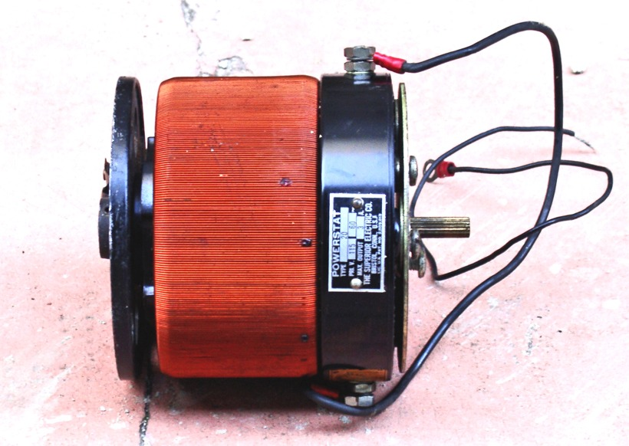
FUNDAMENTOS FÍSICOS de la INFORMÁTICA
TEMA 9. CORRIENTE ALTERNA SENOIDAL
GRUPO F
A. SALANDIN, UNIVERSITAT POLITÉCNICA DE VALENCIA

Slide 2
CONTENIDO
OBJETIVOS
1.Generador de corriente alterna senoidal
2. Características de una c.a.s.
3. Respuesta de los dipolos básicos a una c.a.s.
4. Impedancia de un dipolo RLC serie
5.Representación fasorial de las magnitudes senoidales
6. Ley de Ohm
7. Asociación de impedancias.
Representar gráficamente la tensión e intensidad en la c.a.s.
Definir valores eficaces de magnitudes de c.a.s. y su significado físico.
Conocer las relaciones entre tensiones e intensidades para cada uno de los dipolos básicos, resistencia, bobina y condensador.
Hallar la impedancia y el desfase de dipolos RLC.
Representar las magnitudes de c.a.s. en forma compleja y saber operar con ellas.

Slide 3
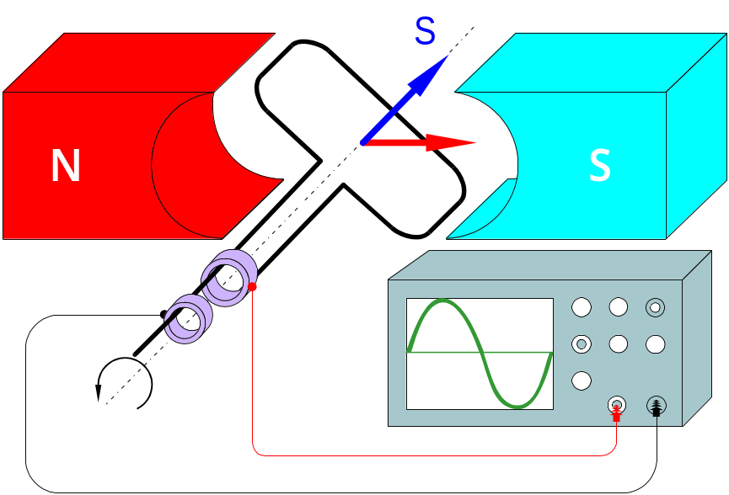


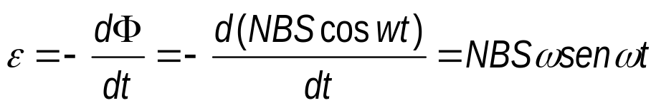
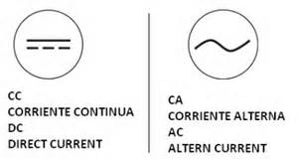
S
GENERADOR de CORRIENTE ALTERNA
ωt
B
u(t)
Um
CARÁCTERÍSTICAS CORRIENTE ALTERNA SINUSOIDAL (CAS)
ωt
ϕ
u(t) = Um cos(ωt + ϕ)
T

Slide 4

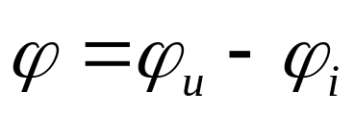
CARÁCTERÍSTICAS CORRIENTE ALTERNA SINUSOIDAL (CAS)
Periodo T = 2π/ω (s)
Frecuencia f = 1/T (Hz)
Pulsación ω = 2πf (rad/s)
Fase (ω·t+ϕ)
Fase inicial ϕ (grados)
Amplitud=Tensión máxima Um (V)
f red Europa: 50 Hz (baja frecuencia)
f radio: 1 MHz (alta frecuencia)
f TV (UHF): 300-3000 MHz (ultra alta frecuencia)
DESFASE entre INTENSIDAD y TENSIÓN
i(t) = im cosωt
u(t) = Um cos(ωt + ϕ)
U(t)
i(t)
ϕ
ωt
ϕ >0 → u adelantada respecto a i
ϕ <0 → u retrasada respecto a i
ϕ =0 → u en fase con i

Slide 5
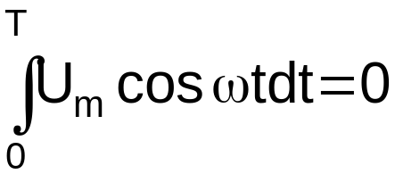
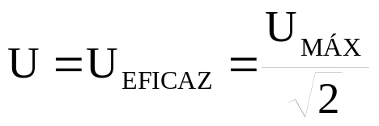
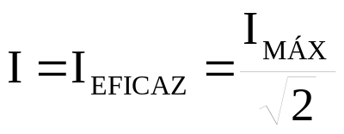
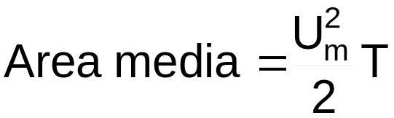

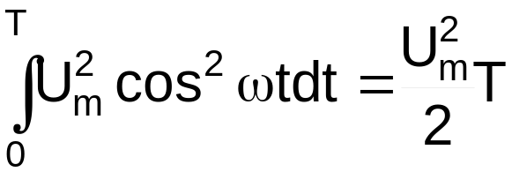
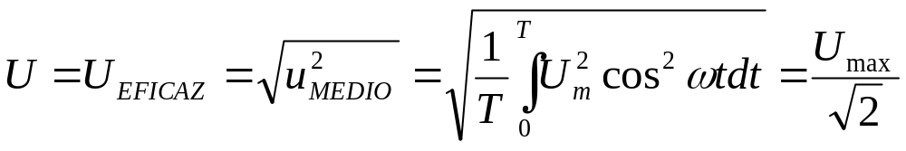
VALORES EFICACES
U
Área media = 0
T/2
T
t
U²
T
t

Slide 6
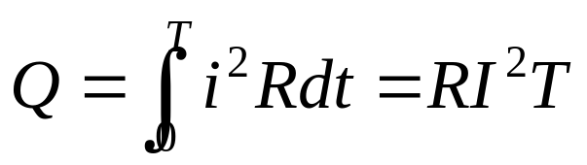
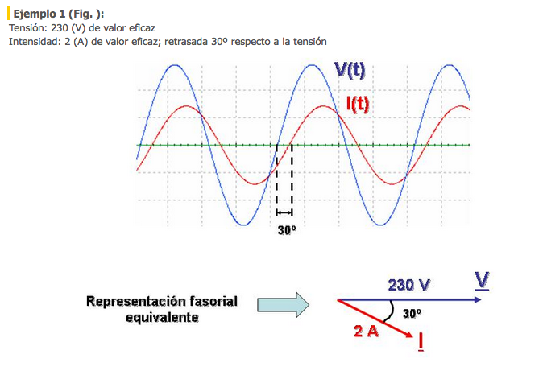
FASORES
Significado físico deI eficaz:
El calor disipado por una cc I en una R durante un tiempo T es : Q = I²RT
En c.a.s. Una i(t) que tuviese I = I(cc) disiparía el mismo calor en R durante un tiempo T.
Un fasor es una representación gráfica de un número complejo
en los circuitos de corriente alterna, las tensiones y corrientes se representan mediante vectores giratorios (fasores), con las siguientes normas:
El módulo de los fasores es el valor eficaz de las magnitudes senoidales(amplitud).
La Rotación es antihoraria
La proyección sobre eje horizontal corresponde al valor instantáneo

Slide 7
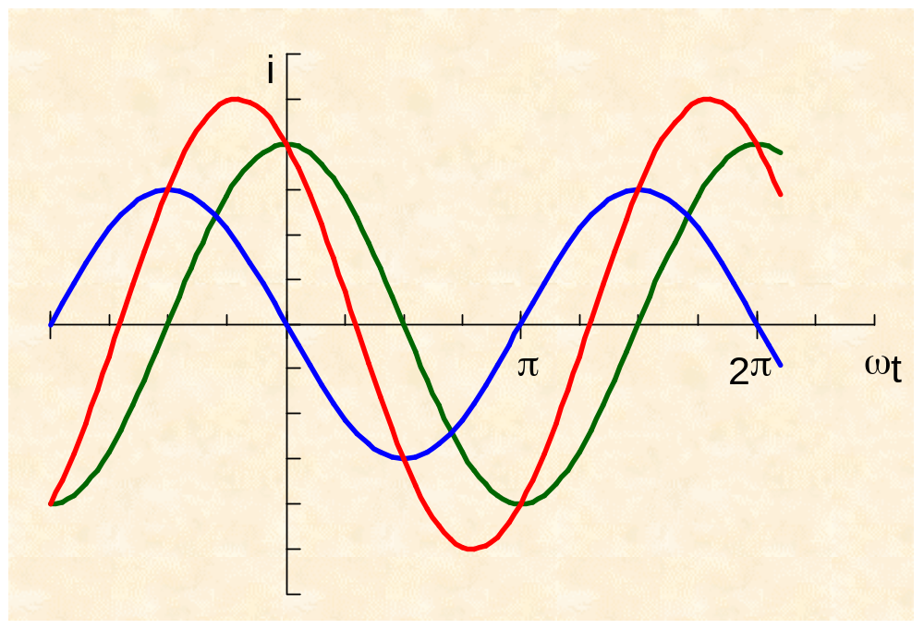
FASORES II
Vector giratorio con múdulo coincidente con A, rotación anti-horaria y proyección correspondiente al valor instantáneo
i1 = 4cosωt
i2 = 3cos(ωt + 90º)
i1 + i2 = 5cos(ωt + 37º)
ωt = π
ωt = 0
ωt = π/4
ω
ω
i1
i1 + i2
37º
i2
i1 + i2
i1
i2
37º
i1 + i2
i2
37º
i1
ω

Slide 8
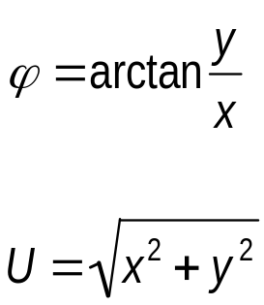
FASORES
notación polar y binimonal
EXPRESIÓN INSTANTÁNEA
FORMA BINOMIAL
U = 20cos30º+20sen30ºj
x = U cosϕ
y = U senϕ
U
y
ϕ
x
FORMA POLAR
U = 20 30º

Slide 9
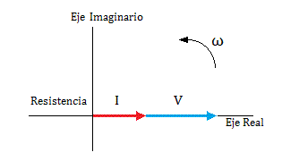
RESPUESTA DIPOLOS BÁSICOS
RESISTENCIA
UR
i
ωt
R
uR
i(t)
i(t) = Im cosωt
uR = iR = ImRcosωt
u(t) = Um cosωt
Um = R Im
ϕ = 0
CORRIENTE en fase
con el VOLTAJE
LEY ASOCIADA
OHM

Slide 10
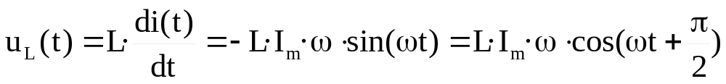
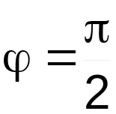
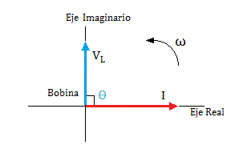
RESPUESTA DIPOLOS BÁSICOS
AUTOINDUCCIÓN
i(t) = Im cosωt
u(t) = Um cos(ωt + ϕ)
uL
i
L
uL
i(t)
ωt
Reactancia inductiva
UL=Lω Im
XL = Lω inductancia (Ω)
VOLTAJE adelantado
a la CORRIENTE
LEY ASOCIADA
FARADAY

Slide 11
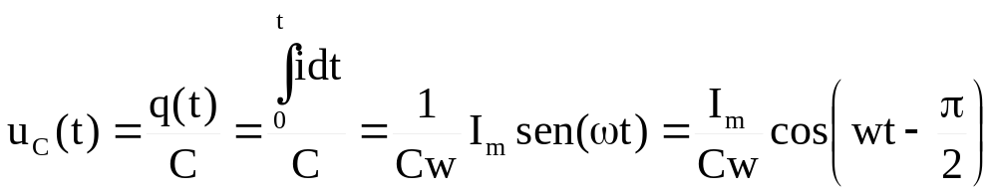
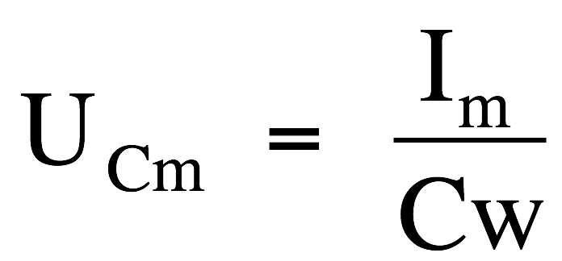
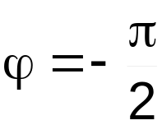
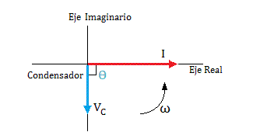
RESPUESTA DIPOLOS BÁSICOS
CONDENSADOR
i(t) = Im cosωt
u(t) = Um cos(ωt + ϕ)
LEY ASOCIADA
Definición de CAPACIDAD
uC
i
ωt
C
uC
i(t)
VOLTAJE retrasado
a la CORRIENTE
Reactancia capacitiva
XC = 1/Cω Capacitancia (Ω)

Slide 12
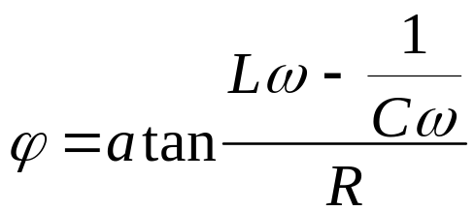
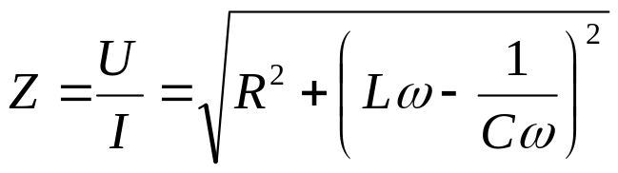
IMPEDANCIA CIRCUITO RLC en serie
i = Imcosωt
u = Umcos(ωt + ϕ)
UR = iR
Triangulo de IMPEDANCIA
R
UL = iLω
UL
Adelantada de 90º
i(t)
U
U
UL - UC
L
C
ϕ
UR
i
UC = i/Cω
UC
retrasada de 90º
UL
0 horas
UR
3 horas
Z: Impedancia Ω
UC 6horas

Slide 13
Ejemplo 1
Sea un dipolo con una resistencia R = 2 Ω, una bobina L = 1,6 mH y un condensador C = 20 µF, en serie. Hallar la impedancia y el desfase, sabiendo que la pulsación es ω) 5000 rad/s.

Slide 14
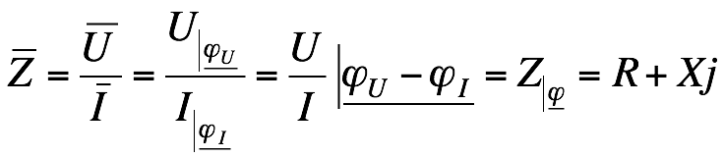
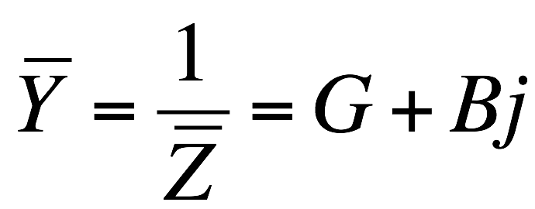
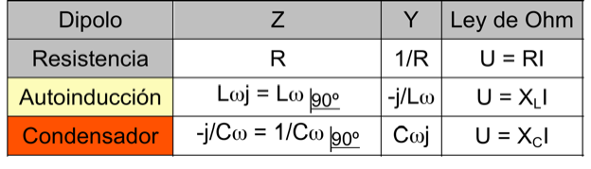
NUEVA
LEY de OHM
Impedancia
R: Resistencia: comp horizontal de Z
X: Reactancia: comp. Vertical de Z
Admitancia Y=1/Z
Conductancia G=1/R (parte real)
B: Susceptancia (parte imaginaría)
U = Z·I y I = U·Y
Ley de Ohm
U adelantada de π/2
XL = Lω inductancia (Ω)
U retrasada de π/2
XC = 1/Cω Capacitancia (Ω)

Slide 15
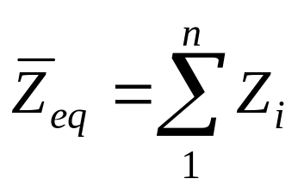
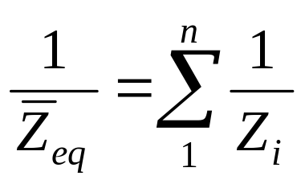
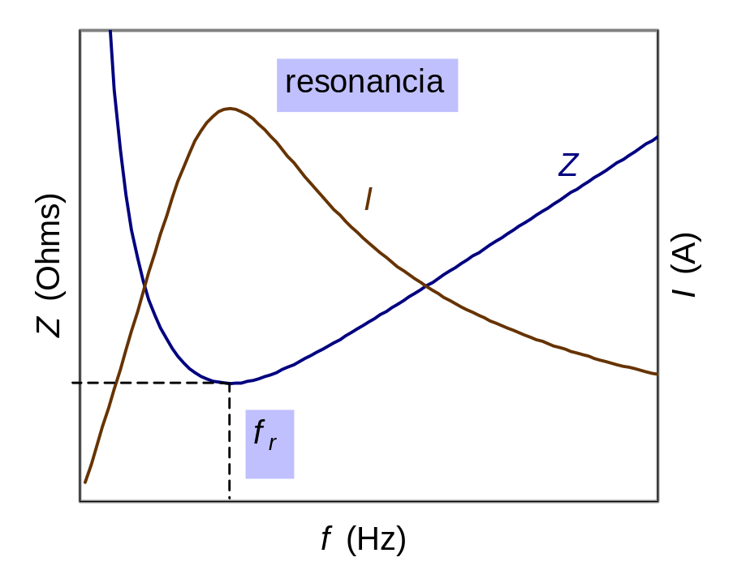
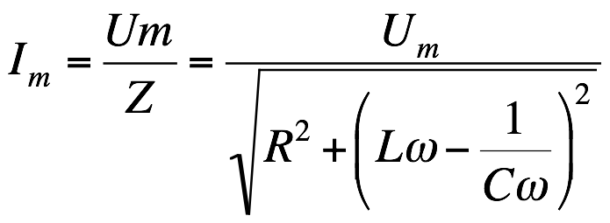
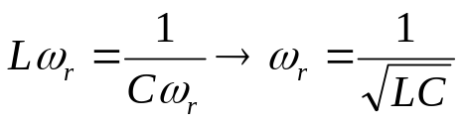
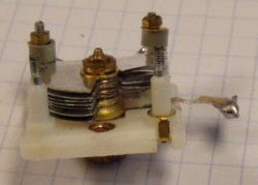
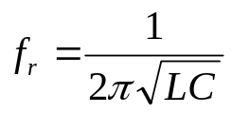
ASOCIACIÓN de IMPEDANCIAS
RESONANCIA
Asociación en serie
A
B
Z1
Z2
Zi
Zn
Z1
Asociación en paralelo
Z2
A
B
Zi
Zn
Imax con Zmin

Slide 16
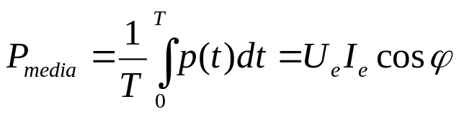
POTENCIA de un dipolo RLC en serie
i(t) = I_{m}cosωt u(t) = U_{m}cos(ωt + ϕ)
p(t) = i(t)⋅u(t) = I_{m}U_{m}cosωt⋅cos(ωt + ϕ)
p(t) = U_{e}I_{e}[cos (2ωt + ϕ) + cosϕ] *
* 2cosAcosB = cos(A+B)+cos(A-B)
FACTOR de POTENCIA
p
u
Potencia disipada/consumida
ωt
Potencia almacenada/devuelta
i
PR
p(t) = i(t)⋅u(t)
=0
p(t) = RIe²(cos2ωt)²
Pmedia = Ie²R
POTENCIA disipada en una RESISTENCIA
ωt
i
Solamente hay potencia disipada/consumida
uR

Slide 17
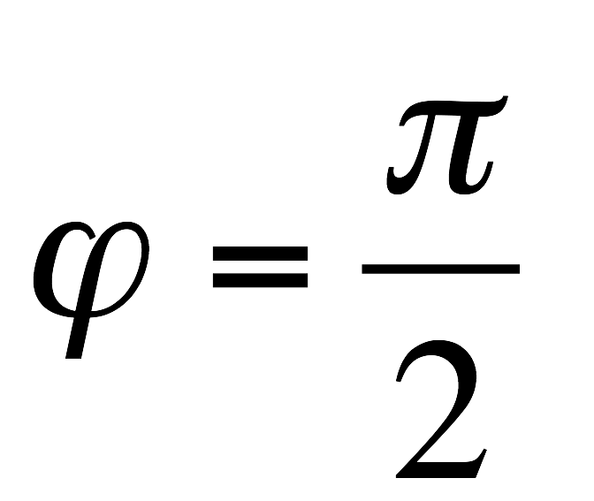
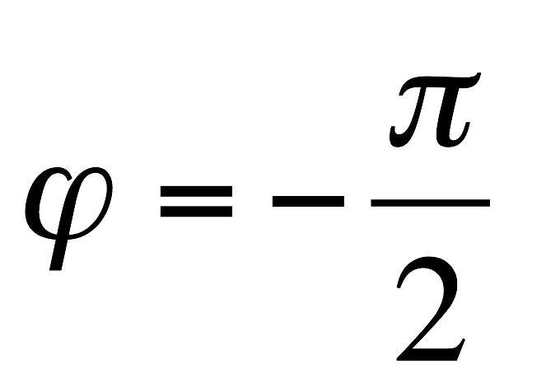
POTENCIA disipada en una AUTOINDUCCIÓN
UeL = IeLω
p(t)=LωIe²cos(2ωt + π/2)
Pmedia = 0
i
Potencia disipada/consumida
ωt
Potencia almacenada/devuelta
PL
uL
uC
PC
POTENCIA disipada en un CONDENSADOR
Potencia disipada/consumida
Potencia almacenada/devuelta
i
ωt
UeC = Ie/Cω
p(t)=CωUe²cos(2ωt - π/2)
Pmedia = 0

Slide 18
POTENCIA disipada en un DIPOLO RLC
Ejemplo 2
ϕ
ωt
i(t) = Im cosωt
u(t) = Um cos(ωt + ϕ)
p(t) = ImUmcosωt cos(ωt + ϕ)
Sean dos dipolos que consumen la misma potencia media durante un ciclo de la corriente alterna, 100 W, conectados a la misma tensión de corriente alterna de 220 V, el primero con un factor de potencia cos ϕ1 =0,99 y el segundo con un cos ϕ2 = 0,11. Hallar los valores eficaces de las intensidades de corriente en ambos casos.

Slide 19
DIAGRAMA FASORIAL
URL = I2⋅XL 90º
Adelantada de 90º
R
I
I1
I
I1
XC
I2
XL
ϕ
I2
ε
UC
URL
ε
~
retrasada de 90º
UC = I ϕ ⋅XC –90º
U2 = I ϕ XL2 90º
ε
I
R
IR
L2
IL1
L1
IR
ϕ
U1 0º
U2
U1
~
ε
IL1 –90º
I

Slide 20
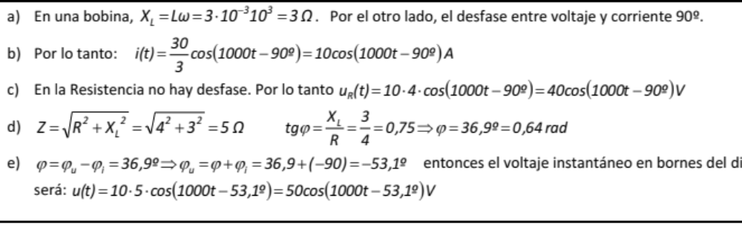
EJEMPLO
PROBLEMA de CLASE
Una autoinducción de 3 mH y una resistencia de 4 Ω están conectadas en serie (dipolo RL). La tensión en los terminales de la autoinducción es uL(t)=30cos(1000t) V. Calcular:
a) La intensidad instantánea i(t) que recorre el dipolo.
b) La tensión instantánea en la resistencia uR(t).
c) La impedancia Z y ángulo de desfase ϕ del dipolo.
d)La tensión instantánea entre los terminales del dipolo u(t).

